Slide 1

Reinforcement Learning in Control
بسمه تعالی
سعید شمقدری
دانشکده مهندسی برق
دانشگاه علم و صنعت ایران
نیم سال اول 1404-1403

Slide 2
Inroduction

Slide 3
Main idea of Reinforcement Learning
یادگیری تقویتی : یادگیری از طریق تعامل
راه رفتن چهارپایان
نحوه مذاکره با یک فرد
رانندگی با یک ماشین قدیمی/مدرن
بازی کردن نوزاد
جمع آوری اطلاعات: آگاهی از نتیجه یک سری Action ها
یادگیری: برای رسیدن به هدف چه Action ای باید انجام داده شود
RL: Goal Directed Learning

Slide 4
Main idea of Reinforcement Learning
یادگیری تقویتی : mapping از state به action
States
Actions
هدف: ماکزیمم کردن پاداش در دراز مدت
حل با ایده های کنترل بهینه
تاثیر انتخاب Action :
Reward لحظه بعد ، state لحظه بعد و ....

Slide 5
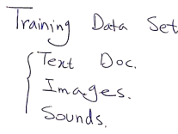

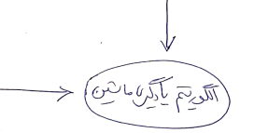

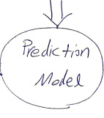
Reinforcement Learning:
Different from Supervised and Unsupervised Learning
یادگیری نظارتی(Classification , Regression , Segmentation )

Slide 6
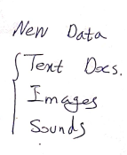
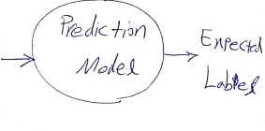
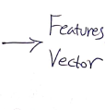
Reinforcement Learning:
Different from Supervised and Unsupervised Learning
یادگیری نظارتی(Classification , Regression , Segmentation )
RL ، متفاوت با یادگیری نظارتی
عدم نیاز به دیتاست لیبل دار
عدم دسترسی به پاسخ صحیح

Slide 7


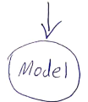


Reinforcement Learning:
Different from Supervised and Unsupervised Learning
یادگیری غیرنظارتی(Clustering , Principal Component)
RL ، متفاوت با یادگیری غیرنظارتی
عدم نیاز به یافتن ساختار
بیشینه کردن پاداش بجای توجه به ساختار دیتای سیستم

Slide 8
Reinforcement Learning:
Different from Supervised and Unsupervised Learning
Reinforcement Learning: Life-Long Learning

Slide 9
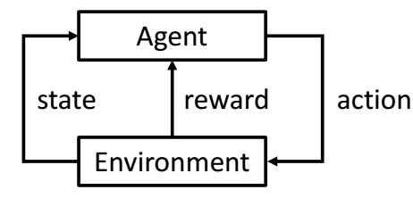
Main idea of Reinforcement Learning
الزامات Agent در یادگیری تقویتی:
Sense
Act
Goal

Slide 10
Reinforcement Learning Challenges
از چالش های RL:
Exploitation :
حرکت به سمت بهینه برای max کردن reward بر اساس شناخت حاصل تا لحظه جاری
Exploration:
شناخت بهتر سیستم (Stochastic/deterministic) در طول زمان
انتخاب Action های بهتر از قبل
در سیستم های Stochastic :
استفاده از یک Action چندین بار : تخمین Expected Reward

Slide 11

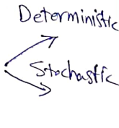
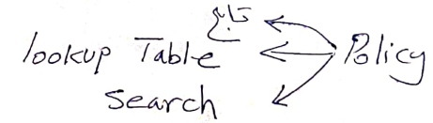
Reinforcement Learning : Main Elements
جهار المان اصلی RL :
1- Policy

Slide 12
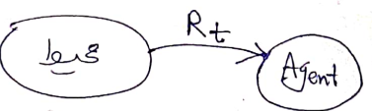
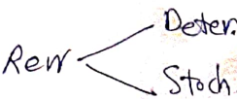
Reinforcement Learning : Main Elements
جهار المان اصلی RL :
2- Reward Signal
هدف Agent : بیشینه کردن Total Reward

Slide 13

Reinforcement Learning : Main Elements
جهار المان اصلی RL :
3- Value Function

Slide 14
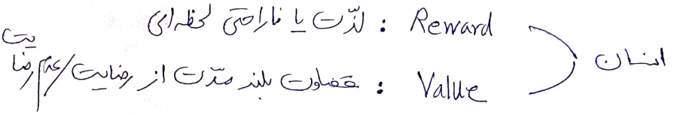
Reinforcement Learning : Main Elements
عَسَىٰ أَن تَكْرَهُوا شَيْئًا وَهُوَ خَيْرٌ لَّكُمْ ۖ
وَعَسَىٰ أَن تُحِبُّوا شَيْئًا وَهُوَ شَرٌّ لَّكُمْ

Slide 15
Reinforcement Learning : Main Elements
معیار انتخاب Action ؟؟؟
Reward or Value
چالش Value :
روش محاسبه / تخمین

Slide 16
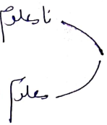
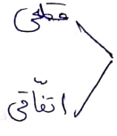

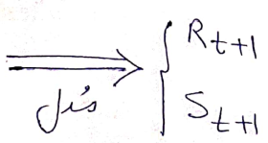


Reinforcement Learning : Main Elements
جهار المان اصلی RL :
4- Model

Slide 17
Reinforcement Learning : Main Elements
یادگیری تقویتی و روش های تکاملی ؟
عدم توجه به جزئیات پالیسی در روش های تکاملی

Slide 18
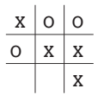
An Example :X-O
عملکرد بازیگر ماهر؟
بر اساس Game Theory
فرض : رقیب غیر حرفه ای
تعریف Sate در بازی X-O ؟
وضعیت مهره ها + نوبت کی؟

Slide 19
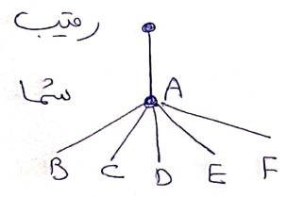
An Example :X-O
تشکیل درخت بازی:
یکی از B تا F برنده باشد : A برنده
همه B تا F بازنده باشند : A بازنده
روش Dynamic Programming :
نگاه به sate نهایی در درخت بازی و حرکت از پایین به بالا
تعیین انتخاب مناسب برای برنده شدن

Slide 20
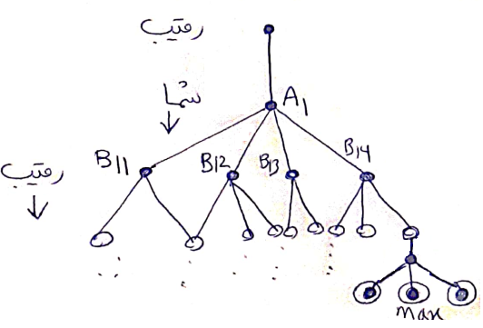
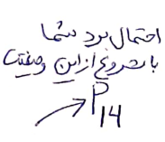
An Example :X-O
توجه: آخرین ردیف احتمال برد قطعی است
Dynamic Programming : محاسبه احتمال از پایین به بالا

Slide 21
X-O Game: Solution
حل با یادگیری تقویتی:
Reinforcement Learning : Temporal Difference
تهیه جدول Value که هر سطر آن یک State است
Init کردن جدول (Value)
(مثال :
یک سطر O : Pr=0
یک سطر X : Pr=1
سایر : Pr=0.5 )
انتخاب یک پالیسی
به روز رسانی Value با مشاهدات

Slide 22
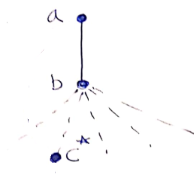

X-O Game: Solution
الگوریتم بازی بر اساس TD:
حرکت رقیب از a به b
تخمین تابع Value برای حرکت از b
انتخاب حریصانه (Greedy) : حرکت از b به c*
دریافت Reward جدید و محاسبه V(S(t+1))
بروز رسانی جدول با مشاهدات بازی:
انجام Exploration : انتخاب حرکت های غیر بهینه به صورت رندوم
مثال : (رفتن به رستوران – اکتشاف نفت)
توجه : عدم به روز رسانی جدول
اثبات همگرایی؟

Slide 23
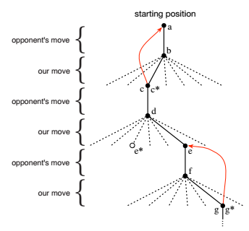
An Example :X-O
حل با یادگیری تقویتی:

